Slide 1
UBND HUYỆN PHÙ CÁT
TRƯỜNG TIỂU HỌC SỐ 1 CÁT TÂN
CHÀO MỪNG QUÝ THẦY CÔ
ĐẾN DỰ GIỜ THĂM LỚP
Môn: Toán
Lớp: 2A2
Giáo viên : Đặng Thị Thúy Triều

Slide 3
Thứ sáu, ngày 20 tháng 12 năm 2024
Toán
Bài 29. Ngày – giờ, giờ - phút
(Tiết 2)

Slide 4
KHÁM PHÁ

Slide 5
- Bạn Nam vẽ cảnh mặt trời mọc lúc mấy giờ?
- Tranh vẽ gì?

Slide 6
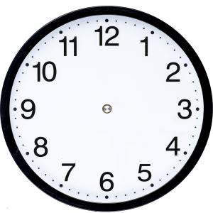
Lúc 5 giờ 15 phút, kim giờ
chỉ vị trí nào? Kim phút chỉ
vị trí nào?

Slide 7
5 phút
5 phút
Nam vẽ cảnh mặt trời mọc lúc 5 giờ 15 phút sáng.
5 phút
15 phút

Slide 8
Đồng hồ chỉ lúc mấy giờ?
Đồng hồ chỉ lúc mấy
giờ?
Đồng hồ chỉ lúc 7 giờ 15 phút
Đồng hồ chỉ lúc 8 giờ 15 phút

Slide 9
THỰC HÀNH
Dùng mô hình đồng hồ và thực hiện quay đồng hồ vào lúc 9 giờ 15 phút.

Slide 10
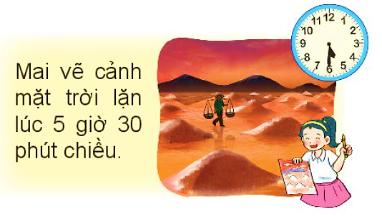
- Tranh vẽ gì?
- Bạn Mai vẽ cảnh mặt trời lặn lúc mấy giờ?

Slide 11
Lúc 5 giờ 30 phút, kim giờ
chỉ vị trí nào? Kim phút chỉ
vị trí nào?

Slide 12
5 phút
5 phút
Mai vẽ cảnh mặt trời lặn lúc 5 giờ 30 phút chiều.
5 phút
5 phút
5 phút
5 phút
30 phút

Slide 13
Đồng hồ chỉ lúc mấy giờ?
Đồng hồ chỉ lúc mấy
giờ?
Đồng hồ chỉ lúc 2 giờ 30 phút
Đồng hồ chỉ lúc 3 giờ 30 phút

Slide 14
THỰC HÀNH
Dùng mô hình đồng hồ và thực hiện quay đồng hồ vào lúc 4 giờ 30 phút.

Slide 15
LUYỆN TẬP

Slide 16
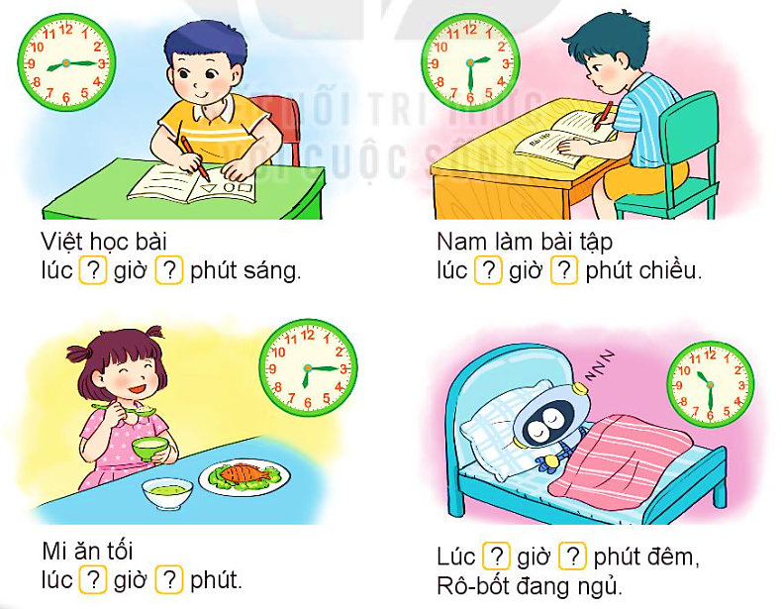
Thứ sáu, ngày 20 tháng 12 năm 2024
Toán
Bài 29. Ngày – giờ, giờ - phút
(Tiết 2)
1
Số
?
Mỗi bạn làm gì lúc mấy giờ?
?
Việt học bài lúc giờ
phút sáng.
2
8
Nam làm bài tập lúc giờ
phút chiều.
?
15
?
?
30
Mi ăn tối lúc giờ
phút.
?
6
10
30
?
?
Lúc giờ phút đêm,
Rô-bốt đang ngủ.
?
15

Slide 17
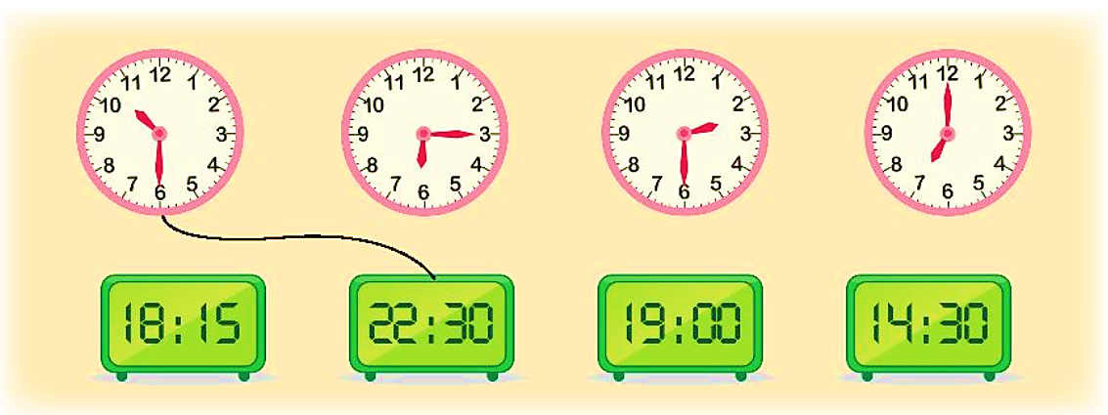
Thứ sáu, ngày 20 tháng 12 năm 2024
Toán
Bài 29. Ngày – giờ, giờ - phút
(Tiết 2)
2
Tìm hai đồng hồ chỉ cùng thời gian vào buổi chiều, tối hoặc đêm.

Slide 18
Thứ sáu, ngày 20 tháng 12 năm 2024
Toán
Bài 29. Ngày – giờ, giờ - phút
(Tiết 2)
2
Tìm hai đồng hồ chỉ cùng thời gian vào buổi chiều, tối hoặc đêm.

Slide 19
Thứ sáu, ngày 20 tháng 12 năm 2024
Toán
Bài 29. Ngày – giờ, giờ - phút
(Tiết 2)
3
Số
?
Nam làm gì lúc mấy giờ?
?
?
30
9
Nam học bài lúc giờ phút sáng.
15
3
?
?
Nam ở thư viện lúc giờ phút chiều.
?
7
?
15
?
Nam rửa bát lúc giờ phút tối.
4
Nam tan học lúc giờ chiều.

Slide 20
Thứ sáu, ngày 20 tháng 12 năm 2024
Toán
Bài 29. Ngày – giờ, giờ - phút
(Tiết 2)
VẬN DỤNG, TRẢI NGHIỆM

Slide 21
UBND HUYỆN PHÙ CÁT
TRƯỜNG TIỂU HỌC SỐ 1 CÁT TÂN
CHÚC QUÝ THẦY CÔ VÀ CÁC EM HỌC SINH NHIỀU SỨC KHỎE!

Slide 22
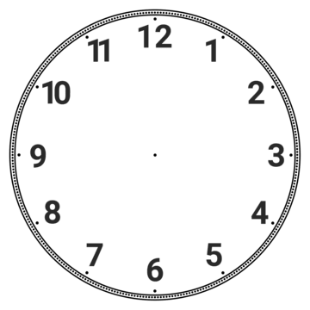
Câu 1: Đồng hồ chỉ mấy giờ?
A) 12 giờ 3 phút
B) 12 giờ 15 phút
C) 3 giờ đúng
C) 3 giờ đúng

Slide 23
Câu 2: Đồng hồ chỉ mấy giờ?
A) 6 giờ 15 phút
B) 2 giờ 30 phút
B) 2 giờ 30 phút
C) 3 giờ 30 phút

Slide 24
Câu 3: Đồng hồ chỉ mấy giờ?
A) 7 giờ 3 phút
B) 8 giờ 15 phút
C) 19 giờ 15 phút
C) 19 giờ 15 phút

